Slide 1
CEFET/RJ GCC1734 - Inteligência Artificial
Prof. Eduardo Bezerra
ebezerra@cefet-rj.br

Slide 2
Créditos
Essa apresentação é material traduzido e/ou adaptado pelo prof. Eduardo Bezerra (ebezerra@cefet-rj.br), e utiliza material cuja autoria é dos professores a seguir:
Dan Klein e Pieter Abbeel, UC Berkeley. O material original é usado no curso CS 188 (Introduction to Artificial Intelligence). (https://www.cs.berkeley.edu/~russell/classes/cs188/f14/)
Bianca Zadrozny, UFF (http://www.ic.uff.br/~bianca/ia)

Slide 3
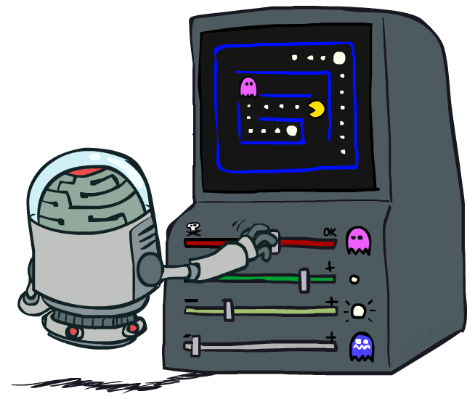
Aprendizado por Reforço II
Notes:
Please retain proper attribution and the reference to ai.berkeley.edu. Thanks!

Slide 4
Aprendizado por Reforço
Ainda temos uma PDM:
Um conjunto de estados s ∈ S
Um conjunto de ações (por estado) A
Um modelo T(s,a,s’)
Uma função de recompensa R(s,a,s’)
Ainda procuramos uma política π(s)
Novidade (complicador): agente não conhece nem T nem R, portanto deve experimentar ações para aprender.
Ideia principal: Computar médias sobre T usando amostras
Notes:
Em AR, ainda consideramos a existência de um PDM. O agente ainda está tentando aprender uma política, que associa estados a ações. Entretanto, no AR as funções T e R não são conhecidas! O agente não tem outra alternativa senão tentar diversas ações a aprender com os resultados delas.
No PDM da figura, o carro (agente) sabe que pode estar em um de três estados. Também sabe que pode tomar duas ações. O que o agente não sabe é qual é o efeito das sua ações. Esse agente deve gradativamente aprender o que cada ação produz (de forma não determinística) a partir de cada estado.

Slide 5
O que vimos até aqui: PDMs e AR
PDM conhecido: aprendizado offline
Objetivo Técnica
Computar V*, Q*, π* Iteração de Valor (IV)/ Iteração de Política (IP)
Avaliar uma política fixa π Avaliação de Política (AP)
PDM desconhecido: Baseado em Modelo
PDM desconhecido: Livre de Modelo
Objetivo Técnica
Computar V*, Q*, π* IV/IP no PDM approx.
Avaliar uma política fixa π AP no PDM approx.
Objetivo Técnica
Computar V*, Q*, π* Q-learning
Avaliar uma política fixa π Value Learning

Slide 6
Aprendizado Livre de Modelo
s
Treinamento acontece por meio de episódios
Atualiza estimativas em cada transição
No decorrer do treinamento, essas atualizações se assemelham cada vez mais às atualizações de Bellman.
a
s, a
r
s’
a’
s’, a’
s’’
Notes:
No ALM, o agente aprende por meio de um fluxo de episódios estado-ação-recompensa-estado-ação-...
Cada transição faz com que o agente aumente seu conhecimento acerca do estado do mundo.
Por construção, as atualizações feitas por meio de algoritmos que seguem o ALM se assemelham às mesmas atualizações que fazemos com PDMs por meio de algoritmos como Iteração de Valor.

Slide 7
Q-Learning
Atualiza iterativamente q-valor para cada q-estado:
Mas essa atualização não pode ser computada sem conhecer T, R
Para resolver isso, computa média durante o aprendizado
Agente recebe (experimenta) uma transição (i.e., uma amostra) da forma (s,a,r,s’)
Essa amostra sugere que
Mas, é desejável tirar a média sobre os resultados obtidos em (s,a) (Por que?)
Para isso, mantemos uma média móvel:
Notes:
O algoritmo Q-learning avalia ações em vez de avaliar valores (utilidades) de estados.
O valor de uma ação é o seu q-valor.
A iteração k+1 do Q-learning produz valores melhores que a iteração k, porque ela constrói uma camada extra de valores por meio do algoritmo expectimax.
Com base apenas em cada transição de amostra (s, a, r, s’), o que o agente deve concluir acerca do q-estado (s, a)? Resposta: Imediatamente após aterrissar no estado s’, o agente recebe a recompensa r. Essa recompensa será seguida, no futuro, pelo máximo q-valor a partir do estado s’ (possivelmente com uma amortização ou desconto). Isso é justificado pelo fato de que, qualquer que seja o estado que o agente aterrisse, espera-se que ele continue a se comportar de forma a otimizar sua recompensa total (posto que trata-se de um agente racional). Sendo assim, o operador max nas expressões acima essencialmente codifica “comportamento ótimo no futuro”.
O Q-learning calcula (para cada par estado/ação) as médias dessas amostras durante o aprendizado. A razão pela qual queremos isso é que no início do treinamento, essas amostras muito provavelmente não são representativas dos valores reais.
Para resolver isso, mantemos uma média móvel correspondente ao valor Q(s, a). A cada vez que o agente experimenta uma transição de amostra (s, a, r, s’), ele atualiza essa média móvel, usando um peso . Esse peso é conhecido como taxa de aprendizado.
Considere a fórmula de atualização apresentada acima. Repare, que, quanto maior o valor de , maior a importância atribuída a nova amostras, o que significa que o agente aprende mais rápido, mas de forma menos estável. No prática, o valor definido para esse parâmetro é normalmente pequeno, da ordem de 0,1.

Slide 8
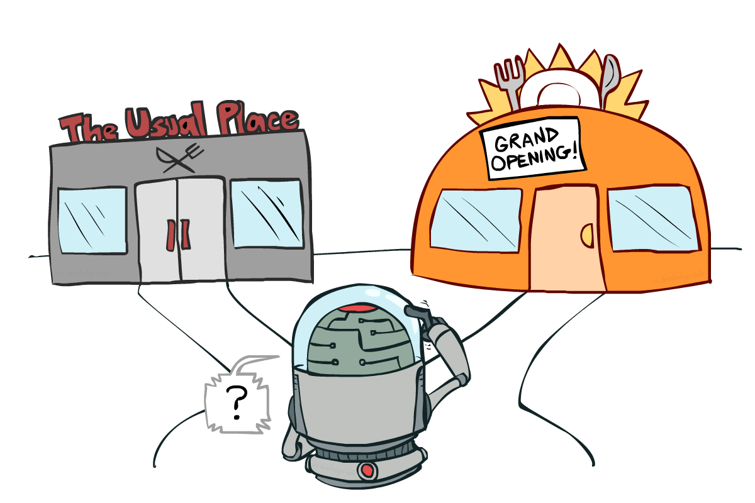
Exploração vs. Aproveitamento
Notes:
Durante o treinamento no Q-learning, o agente está diante de um dilema: ele deseja tomar a ação ótima (i.e., seguir ações recomendadas por uma política ótima), mas ele ainda não sabe qual ela é, pois está no processo de aprendê-la!
Esse dilema envolve uma escolha fundamental entre:
Exploração (exploration): tomar uma ação cujo valor ainda é desconhecido até o momento, mas que tanto pode levar a uma região boa do espaço de estados, quando pode ser desastrosa para o agente.
Aproveitamento (exploitation): tomar as ações que, no momento, parecem ser boas.
A melhor estratégia de longo prazo pode envolver sacrifícios a curto prazo. Assim, o agente deve reunir informações suficientes para tomar a melhor decisão global.

Slide 9
De que forma explorar?
Há vários esquemas para forçar a exploração.
Solução mais simples: ações aleatórias (ε-greedy)
A cada passo de tempo:
Com probabilidade (pequena) ε, agir aleatoriamente
Com probabilidade (grande) 1-ε, agir de acordo com a política corrente
Problemas com ações aleatórias?
Agente eventualmente explora o espaço de estados, mas continua explorando mesmo após o aprendizado.
Uma solução: diminuir ε ao longo do treinamento
Outra solução: usar funções de exploração...
[Demo: Q-learning – manual exploration – bridge grid (L11D2)] [Demo: Q-learning – epsilon-greedy -- crawler (L11D3)]
Notes:
A maneira mais simples de forçar um agente a realizar exploração é fazer com que, de forma aleatória, ele experimente ações aleatórias, o que é conhecido como política $ε$-greedy.
Lembre-se de que o algoritmo Q-learning não especifica de que forma o agente deve selecionar ações. A política $ε$-greedy é uma forma de selecionar ações. O parâmetro $ε$ (que é um valor entre 0 e 1) corresponde à proporção do tempo de treinamento em que o agente está realizando exploração.
Problemas com ações aleatórias? Resposta: Em algum ponto do aprendizado, o agente deve suspender a exploração.
Sendo assim, há diversas alternativas melhores à exploração aleatória. Vamos agora investigar uma dessas alternativas, que usa funções de exploração...

Slide 10
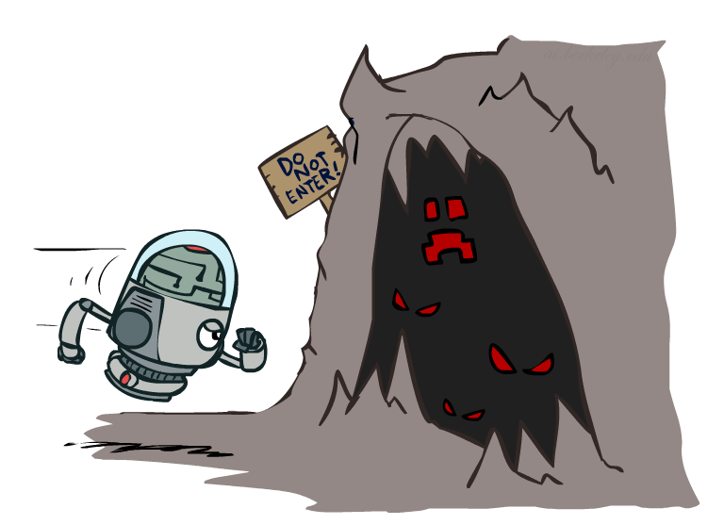
Funções de Exploração
Alternativa melhor: explorar áreas cuja qualidade (valor) ainda não foi estabelecida; eventualmente parar a exploração.
Função de Exploração
Toma uma estimativa de valor u e um contador de
visitas n, e retorna uma utilidade otimista, e.g.
Nota: isso propaga o “bônus” para estados que levam a estados desconhecidos!
“Em face de alguma incerteza, seja otimista!”
Q-Update normal:
Q-Update modificado:
[Demo: exploration – Q-learning – crawler – exploration function (L11D4)]
Notes:
Um ideia melhor que a exploração aleatória é explorar áreas do espaço de estados cuja qualidade (valor) ainda não foi estabelecida e, eventualmente, parar a exploração.
A ideia básica dessa alternativa é “em face à incerteza, o agente deve ser otimista”. A figura ilustra isso. Obviamente, o otimismo não deve durar para sempre. Isso nos leva a à função apresentada na página f(u, n) = u + k/n. Nessa função, considere n é a quantidade de visitas ao estado cuja estimativa atual para sua utilidade é igual a u.
Podemos interpretar a parcela k/n como um bônus que decresce conforme o agente visita o estado correspondente mais vezes.
Na expressão para f(u,n), u é um q-valor, e n é um contador (valor inteiro) de quantas vezes o q-estado correspondente foi visitado.
Conforme n tente a infinito, a expressão f(u, n) converge para u. Entretanto, no início, o valor retornado é uma estimativa para maior do q-valor. Essa estimativa será tão maior quanto maior for o valor da constante k.
De posse do valor de f, o que o agente pode fazer é usar uma forma alternativa para atualizar os q-valores (ver fórmula relativa ao q-update modificado). Em resumo, essa função f faz com que regiões do espaço de estados que não foram visitadas muitas vezes pelo agente pareçam boas do ponto de vista de sua utilidade.
Sobre k, é um parâmetro cujo valor deve ser determinado, possivelmente usando algum processo de amostragem.

Slide 11
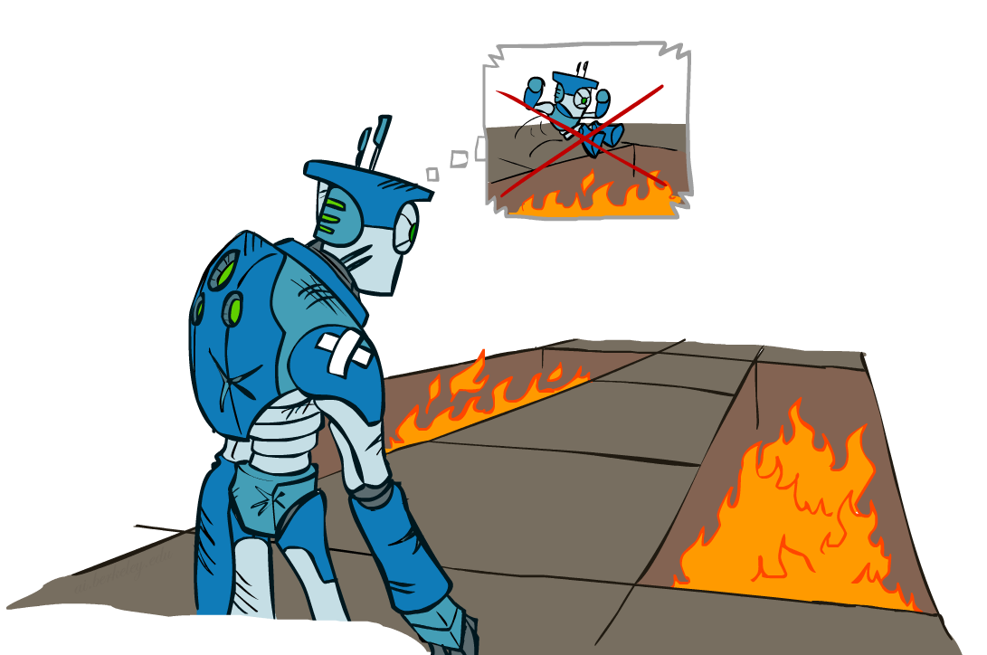
Arrependimento
Even if you learn the optimal policy, you still make mistakes along the way!
Regret is a measure of your total mistake cost: the difference between your (expected) rewards, including youthful suboptimality, and optimal (expected) rewards
Minimizing regret goes beyond learning to be optimal – it requires optimally learning to be optimal
Example: random exploration and exploration functions both end up optimal, but random exploration has higher regret
Notes:
Arrependimento (regret) é um medida do custo total de erros que o agente comete durante o treinamento. É impossível realizar treinamento sem arrependimento, mas o agente deve pelo menos tentar aprender com a quantidade mínima de arrependimento possível. De fato, há algoritmos ótimos para aprendizado de políticas que possuem diferentes valores de arrependimento. Por exemplo, um algoritmo que utilize a técnica de exploração \epsilon-greedy não aprende de forma ótima a ser ótimo. Por outro lado, o uso de uma função de exploração tende a produzir um valor menor para o arrependimento.

Slide 12
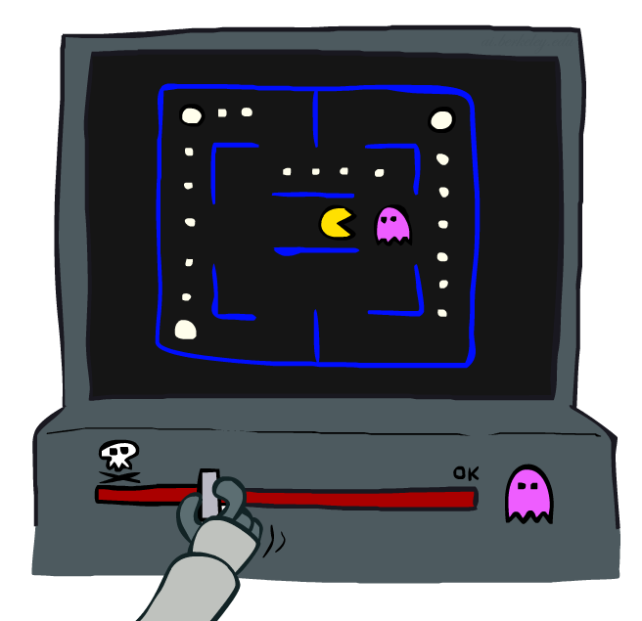
Q-Learning Aproximado
Notes:
Agora, vamos considerar o caso de um ambiente em que há tantos estados que o agente não pode aprender sobre cada um deles, até mesmo porque a quantidade de estados proíbe manter a tabela de q-estados em memória. O algoritmo que iremos usar nesse caso é denominado Q-Learning Aproximado.
Para dar uma ideia desse algoritmo, considere o PacMan. Por meio do Q-Learning Aproximado, uma vez que o agente aprende que a utilidade de um q-estado que o leva a colidir com um fantasma é ruim (baixa), ele pode transferir essa experiência para q-estados que sejam similares ao q-estado original. Ou seja, a ideia básica aqui é generalizar através dos estados do mundo.

Slide 13
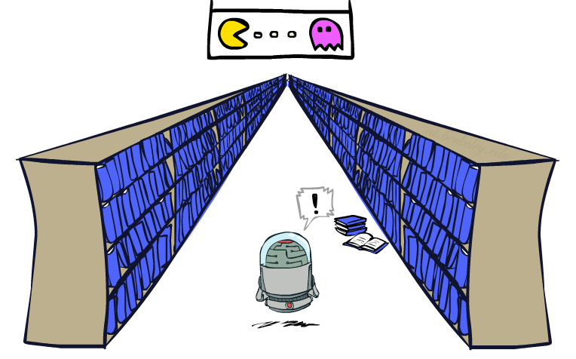
Generalizações entre Estados
O Q-Learning básico mantém uma tabela com todos os q-valores.
Em situações realísticas, possivelmente não temos como aprender acerca de cada estado!
Muitos estados para visitar no treinamento
Muitos estados para manter a tabela em memória
Como alternativa, vamos tentar generalizar:
Aprender (a partir da experiência) acerca de um número pequeno de estados de treinamento.
Generalizar essa experiência para situações novas, mas similares.
Essa é uma ideia fundamental em aprendizado de máquina (machine learning)
[demo – RL pacman]
Notes:
Do ponto de vista de estrutura de dados usada, o algoritmo Q-learning básico mantém uma tabela (i.e., um array bidimensional). Para cada estado possível, e para cada ação possível a partir desse estado, há uma entrada na tabela.
Por exemplo, no mundo grade, cada posição do mundo é um estado e seus q-valores (um para cada ação possível) devem ser armazenados durante a execução do Q-learning.
Diferente do mundo grade, em ambientes reais, a quantidade de combinações de estados e ações é imensa, o que torna impraticável manter essa tabela de q-valores. Por exemplo, no Pac-Man, um estado é uma configuração específica do labirinto mais a direção em que o Pac-Man está para se mover. Nesse caso, a quantidade de estados é enorme.
Além disso, porque há muitas combinações, o agente não teria tempo de alcançar cada combinação possível durante o treinamento com o Q-learning.
Agora, vamos investigar de que forma o conceito de função de exploração pode ser usado para eliminar a necessidade de manter a tabela com todos os q-valores. Ou seja, vamos descrever a forma pela qual, quando um agente aprende sobre a utilidade de um estado, o que ele pode fazer para generalizar essa conclusão para estados similares.

Slide 14
Exemplo: Pacman
Considere que o agente descobre por experiência que esse estado é ruim:
No Q-learning básico, o agente não sabe nada acerca desse estado:
Ou mesmo desse!
[Demo: Q-learning – pacman – tiny – watch all (L11D5)]
[Demo: Q-learning – pacman – tiny – silent train (L11D6)]
[Demo: Q-learning – pacman – tricky – watch all (L11D7)]
Notes:
Repare que as configurações (estados) da esquerda e do meio são similares e igualmente ruins para o PacMan. Se utilizamos o Q-learning básico, o agente não saberia identificar a similaridade entre esses dois estados para, uma vez que sabe que um deles é ruim, inferir que o outro também é. A configuração da direita é ainda mais similar à da esquerda, mas o agente estaria igualmente impossibilitado de tirar qualquer conclusão acerca desse estado, uma vez que soubesse algo acerca da qualidade do estado da esquerda.
Pelo exemplo nesta página, podemos concluir que seria desejável modularizar o aprendizado, de modo que o agente possa levar em consideração apenas os aspectos (características) relevantes do estado corrente.
A solução para isso é por meio do uso de representações baseadas em características...

Slide 15
Representações Baseadas em Características
Solução: descrever um estado usando um vetor de características (propriedades)
Características são funções que mapeiam cada estado para um número real que captura propriedades importantes do estado.
Exemplos de características (PacMan):
distância para o fantasma mais próximo;
distância para a comida mais próxima;
1 / (distância para a comida mais próxima)² ;
quantidade de fantasmas;
O pacman está em um túnel? (0/1);
…… etc.
É também possível descrever um q-estado (s, a) por meio de características (e.g. ação que move mais para perto de uma comida)
Notes:
A solução é descrever um estado não como uma das entradas de uma tabela imensa, mas sim como um vetor de números, ou vetor de características.
Formalmente, uma característica é uma função do conjunto de estados para o conjunto de números reais (frequentemente, apenas 0 ou 1). A ideia é que esses números capturam propriedades importantes de cada estado, ao mesmo tempo em que ignoram propriedades irrelevantes.
A página acima apresenta exemplos de características que poderiam ser usadas no pacman. Um desses exemplos é “distância para o fantasma mais próximo”. Repare que estados diferentes podem compartilhar um valor parecido dessa característica.
Sendo assim, no caso do PacMan, podemos tomar um estado (i.e., uma configuração particular do labirinto, com a posição do pacman, dos fantasmas e das pílulas) e computar um valor para esse estado por meio do uso de características.
Normalmente, essas características são definidas por seres humanos, por meio de um processo denominado engenharia de características (feature engineering). Em princípio, é possível definir o problema de forma que o agente tenha que aprender sobre as próprias características, mas esse é um processo bastante mais complicado.
No Q-learning aproximado, a tarefa é aprender, para cada característica, o que ela representa para o valor de um determinado estado. Dessa forma, o agente irá aprender acerca de cada característica, em vez de aprender acerca de cada estado. Visto que, em geral, há bem menos característica do que estados, essa tarefa é mais eficiente do que a realizada no Q-learning clássico.
Em geral, é possível pensar em um conjunto de características que, dada uma configuração específica do labirinto, possam ser usadas para estimar se essa configuração é boa ou ruim para o agente. Esse processo de manualmente definir essas características é denominado Engenharia de Características (Feature Engineering).
Agora, o treinamento passa a ter o propósito de aprender sobre cada característica, em vez de aprender acerca de cada estado. Por outro lado, a quantidade de características tende a ser bem menor do que a quantidade de estados. Portanto, essa abordagem tende a ser bem mais eficiente para ambientes mais complexos (i.e., ambientes com muitos estados e com muitas ações).

Slide 16
Funções lineares
Ao usar uma representação por meio de vetor de características, podemos escrever uma q-função (ou v-função) para qualquer estado usando apenas poucos pesos:
Vantagem: a experiência do agente é resumida em um conjunto pequeno de números.
Desvantagem: estados podem compartilhar características, mas efetivamente podem ter valores bastante diferentes!
Notes:
As características são valores constantes. O que pode ser aprendido são os vários pesos que podem ser atribuídos a cada característica.
Pelas equações acima, podemos perceber que o processo de aprendizagem dos pesos ocorre por aproximação linear dos valores (ou dos q-valores).
O valor de n (i.e., a quantidade de características usadas) é considerado pequeno relativamente à quantidade de estados.
Sobre a eq. para V(s), já a utilizamos antes, no contexto da busca minimax com profundidade limitada. Agora estamos em uma situação similar, com a diferença de que agora temos que aprender os pesos.
Vantagem: no caso do pacman, o agente pode aprender que pílulas são boas e fantasmas são ruins.
Desvantagem: estados podem compartilhar características, mas efetivamente podem ter valores bastante diferentes. Por exemplo, considere a situação em que o Pac-Man está em um túnel horizontal e que ele está cercado de ambos os lados desse túnel por dois fantasmas (um fantasma de cada lado). Agora, considere a situação em que o Pac-Man está nesse mesmo túnel, com dois fantasmas a sua esquerda. Em ambas as situações o Pac-Man tem dois fantasmas próximos a ele, mas a segunda situação (i.e., o segundo estado) é bem menos arriscada e consequentemente deveria ter um valor maior. Sendo assim, há um trade-off relativo ao uso de características. Por um lado, a dimensão do espaço de busca é bem menor (porque normalmente são usadas bem menos características do que o número de estados). Por outro lado, há a possibilidade de uma função retornar o mesmo valor para estados muito diferentes, conforme o exemplo supracitado.

Slide 17
Q-Learning Aproximado
Q-learning com Q-funções lineares:
Interpretação intuitiva:
Ajusta os pesos das características ativas
e.g., se algo ruim acontece inesperadamente, “culpar” as características que estavam ativas: evitar todos os estados com essas características
Justificativa formal: mínimos quadrados
Q’s exatos
Q’s aproximados
Notes:
Agora vamos detalhar como o q-learning aproximado funciona.
Aqui, ainda precisamos produzir um número (q-valor) dados um estado e uma ação. O que o agente faz é, para cada estado s em que se encontra, e para cada ação a possível a partir de s, ele computa as funções características tomando s e a como argumentos. Após computar todas as características, elas são multiplicadas por seus respectivos pesos (que devem ser aprendidos).
Mas, de que forma o agente aprende os pesos? Bem, no Q-learning clássico, inicialmente o agente experimenta uma transição. A seguir, ele calcula o valor correspondente à expressão difference apresentada acima. Em seguida, esse valor é usado para atualizar o valor do q-estado (veja a expressão correspondente aos Q’s exatos apresentada acima).
No Q-learning aproximado, não é mais possível atualizar o valor do q-estado, porque não temos um valor para atualizar (i.e., não existe uma tabela armazenando os valores dos q-estados, assim como existe no q-learning exato). Em vez disso, o que deve ser feito é atualizar os pesos. Sendo assim, em cada transição, o agente atualiza cada peso na direção adequada (i.e., diminui ou aumenta o valor), em vez de atualizar os q-valores diretamente.
A interpretação intuitiva é que o agente aprende sobre cada característica que está ativa (i.e., produz um valor diferente de zero) em um determinado estado. Ou seja, se algo de ruim acontece em um estado, o agente “aloca parcelas de culpa” para as características ativas naquele estado. Isso justifica o termo $f_i(s, a)$ na expressão acima: se a característica esta desativada (i.e., produz um valor igual a zero) em um estado, ela não tem nada a ver com o que acontece (para mal ou para bem) nesse estado. Por exemplo, na ilustração acima, o fantasma está próximo do Pac-Man. Se no próximo passo de tempo, o Pac-Man morrer, ele irá aprender que a característica “fantasma próximo” teve algo a ver com sua morte e consequentemente o peso dessa característica deve ser alterado.
Na próxima página, veremos um exemplo de execução do Q-learning aproximado. Em seguida, vamos justificar formalmente (na perspectiva de mínimos erros quadrados) de que forma a expressão de atualização dos pesos apresentada nesta página pode ser derivada.

Slide 18
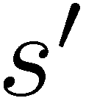
Exemplo: Q-Pacman
[Demo: approximate Q-learning pacman (L11D10)]
Notes:
Essa página apresenta um exemplo (na verdade, versão bastante simplista) de um passo de atualização da q-função para o PacMan. Repare que devem acontecer diversas atualizações dos pesos) até a convergência. Repare também que, normalmente a quantidade de características usadas é bem maior do que 2.
Suponha que, nesse momento do treinamento, a equação na parte superior é usada para cálculo dos q-valores Q(s, a). Essa expressão depende de dois pesos, que atualmente são iguais a 4.0 e -1.0. Ela também depende de duas características:
f_{DOT}: recíproco da distância do agente para a comida mais próxima. Ou seja, um valor maior significa que o agente está se aproximando da comida.
f_{GST} : recíproco da distância do agente para o fantasma mais próximo.
Por que adicionar f_{DOT}? Por que subtrair f_{GST}?
Resposta: considerando que o propósito do agente é maximizar sua recompensa, quanto mais próximo ele estiver de uma comida, melhor. Analogamente, quanto mais distante o agente estiver de um fantasma mais alto deve ser o q-valor do estado corrente.
Quando o agente tem uma experiência, ele deve computar as duas funções de características. Repare que não é possível atualizar (baixar ou subir) o q-valor diretamente, apenas por meio de alterações nos pesos.
Considerando a ação NORTH, f_{DOT} é 0,5 porque a comida está a distância 2. f_{GST} é 0,5 porque a comida está a distância 1. Quando usamos esses valores na q-função, obtemos o q-valor Q(S, north) = +1 para esse q-estado (resultado de 2-1).
Quando o agente toma a ação NORTE (proveniente da transição que ele experimentou), ele morre, porque aterrisou em um estado terminal. Ou seja, ele aterrissa em um estado em que todos os q-valores são iguais a zero, por definição.
Sendo assim, antes da transição ocorrer, parecia que o agente iria ganhar +1 para o estado s, mas acabou por receber -500 após a transição. Podemos concluir que o q-valor Q(s, NORTH) está muito alto e deve ser atualizado (nesse caso, reduzido). Para reduzir o q-valor, calculamos a diferença para a seguir realizar a atualização nos pesos.
Após a atualização dos pesos, temos novos valores: (w_1 = 3.0, w_2 = -3.0). Esses novos pesos refletem a nova crença do agente. O novo q-valor resultante provavelmente não é o adequado, mas ele foi movido na direção certa. De fato, se recalcularmos o q-valor para s com essa nova configuração de pesos, ele será menor do que antes.

Slide 19
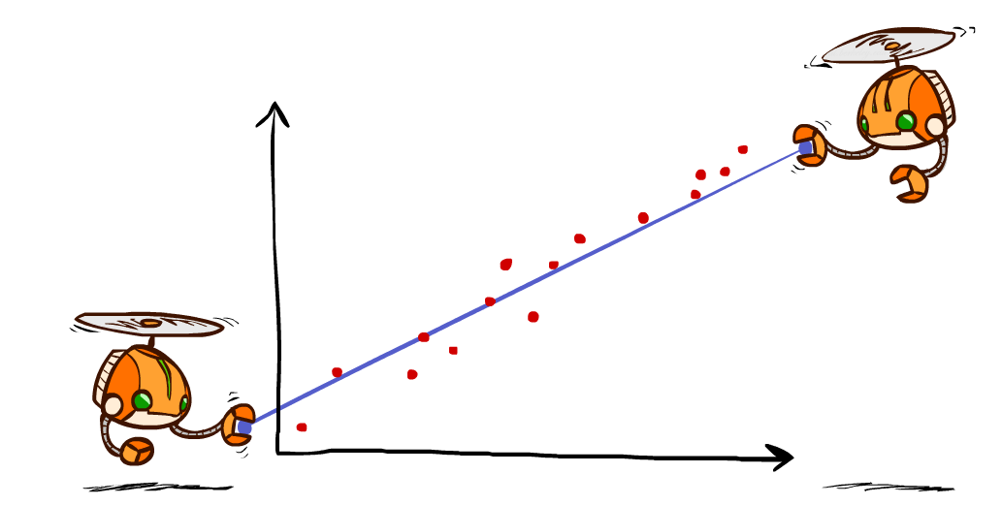
Q-Learning e Mínimos Quadrados (Least Squares)
Notes:
O algoritmo q-learning aproximado é basicamente uma aplicação da regressão linear.

Slide 20
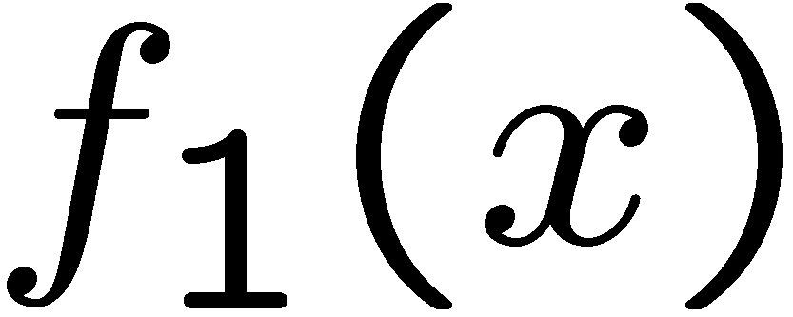
Aproximação Linear: Regressão
40
26
24
20
22
20
30
20
40
0
0
20
30
10
20
0
10
0
Predição (em 1D):
Predição (em 2D):
Notes:
Figure 1: scatter(1:20,10+(1:20)+2*randn(1,20),'k','filled'); a=axis; a(3)=0; axis(a);

Slide 21
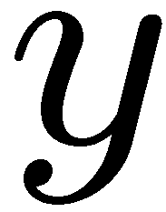
Otimização: Mínimos Quadrados
Error or “residual”
Observation
Prediction
0
0
20
Notes:
Figure 1: scatter(1:20,10+(1:20)+2*randn(1,20),'k','filled'); a=axis; a(3)=0; axis(a);

Slide 22
Minimização do Erro
Imagine que tivéssemos apenas um ponto x, com características f(x), alvo y, e pesos w:
Q-learning aproximado:
“alvo”
“predição”

Slide 23
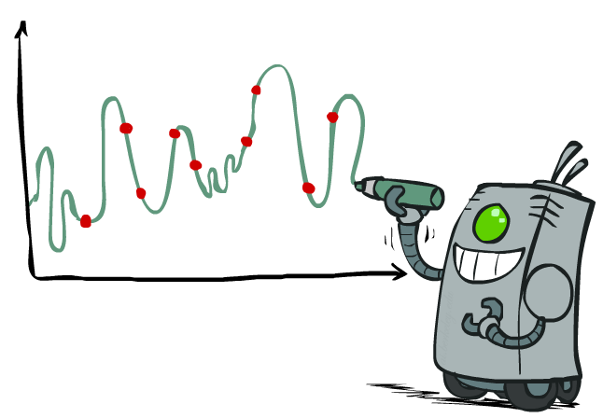
Overfitting: Why Limiting Capacity Can Help*
30
25
20
Degree 15 polynomial
15
10
5
0
-5
-10
-15
0
2
4
6
8
10
12
14
16
18
20

Slide 24
Policy Search

Slide 25
Policy Search
Problem: often the feature-based policies that work well (win games, maximize utilities) aren’t the ones that approximate V / Q best
E.g. your value functions from project 2 were probably horrible estimates of future rewards, but they still produced good decisions
Q-learning’s priority: get Q-values close (modeling)
Action selection priority: get ordering of Q-values right (prediction)
We’ll see this distinction between modeling and prediction again later in the course
Solution: learn policies that maximize rewards, not the values that predict them
Policy search: start with an ok solution (e.g. Q-learning) then fine-tune by hill climbing on feature weights

Slide 26
Policy Search
Simplest policy search:
Start with an initial linear value function or Q-function
Nudge each feature weight up and down and see if your policy is better than before
Problems:
How do we tell the policy got better?
Need to run many sample episodes!
If there are a lot of features, this can be impractical
Better methods exploit lookahead structure, sample wisely, change multiple parameters…

Slide 27
Policy Search
[Andrew Ng]
[Video: HELICOPTER]

Slide 28
Conclusion
Terminamos a Parte I: Busca e Planejamento!
Vimos de que forma métodos de IA podem resolver problemas em:
Busca (Search)
CSPs (Constraint Satisfaction Problems)
Jogos (Games)
PDMs (Markov Decision Problems)
Aprendizado por Reforço (Reinforcement Learning)
Parte II: Incerteza e Aprendizado!

